Slide 1
Türkiye’de medya politikaları 1980’ler

Slide 2
24 Ocak kararları ve 12 Eylül Darbesi
24 Ocak 1980 tarihinde 6. Demirel Hükümeti tarafından ilan edildi.
Devalüasyon
Fiyatların serbestleşmesi
Yeni kredileirn alınması, borçların ertelenmesi
Yabancı sermayeyi teşvik
İhracatı teşvik/ithalatı kolaylaştırma önlemleri
Hükümetin yeniden yapılanması
Notes:
1.Ana dönem-alt dönemler
1789-1830: Balkan eyaletlerinin dünya ekonomisiyle bütünleşmeleri, milliyetçilik hareketleri, Batılı ıslahat girişimleri
1838-1876: Serbest ticaret rejimi, reform çabaları (1839-tanzimat), sarayın yerini bürokrasinin alması, ağır ekonomik ve siyasi bunalım (1873-78)
1878-1908: sarayın yeniden bürokrasinin yerini alması, yabancı yatırımların artması, liberal ve milliyetçi ideolojilerin bastırılması

Slide 3
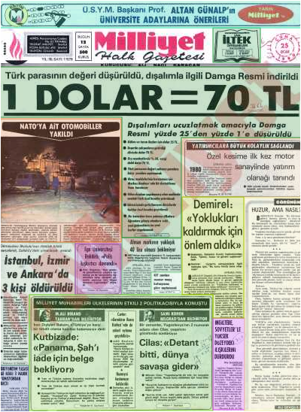
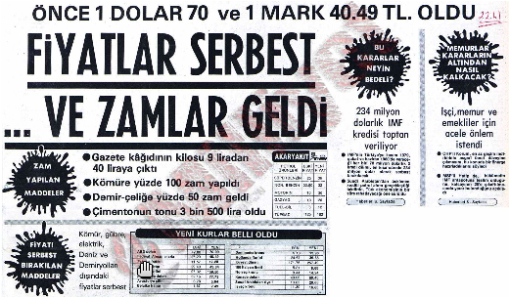
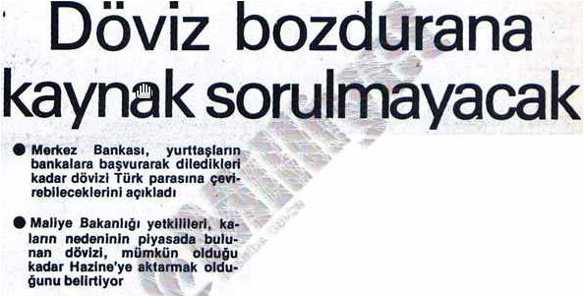
25 ve 26 ocak 1980 Milliyet
Notes:
http://gazetearsivi.milliyet.com.tr/Arsiv/1980/01/26

Slide 4
24+12: Yeni hegemonya projesi
24 Ocak'ı takip eden 12 Eylül 1980 Gramscigil anlamda yeni bir hegemonya projesini simgeler…
24 Ocak Kararlarıyla ilan edilen yeni ekonomi politikalarının toplumun büyük kesiminden onay alması, zor aygıtı devreye girmeksizin mümkün olamayacağı için Türk egemen sınıfları için askeri darbe bir anlamda mecburiyete dönüştü…
Askeri yönetimle "zor" aygıtının devreye sokulması, "rıza" cephesinde basına özgül bir rolü de gündeme getirdi…
Notes:
4
24 Ocak Kararları
Demirel, 1979 yılında Başbakanlık Müsteşarlığı'na getirdiği Turgut Özal’a, IMF’nin uzun süredir uygulanmasını istediği bir ekonomik istikrar programı hazırlama görevi verir. 24 Ocak 1980'de kamuoyuna açıklanan programın ana hatları şöyledir:
%32,7 oranında devalüasyon yapılarak günlük kur ilanı uygulamasına gidilmiş,
Devletin ekonomideki payını küçülten önlemler alınmış,
KİT'lerdeki uygulamaya paralel olarak tarım ürünleri destekleme alımları sınırlandırılmış,
Gübre, enerji ve ulaştırma dışında sübvansiyonlar kaldırılmış,
Dış ticaret serbestleştirilmiş, yabancı sermaye yatırımları teşvik edilmiş, kar transferlerine kolaylık sağlanmış,
Yurtdışı müteahhitlik hizmetleri desteklenmiş,
İthalat kademeli olarak serbestleştirilmiş, ihracat; vergi iadesi, düşük faizli kredi, imalatçı ihracatçılara ithal girdide gümrük muafiyeti, sektörlere göre farklılaşan teşvik sistemi ile teşvik edilmiştir…

Slide 5
24+12 formülü…
“Eğer 24 Ocak kararları denen kararların arkasından 12 Eylül dönemi gelmemiş olsaydı, o tedbirlerin fiyasko ile sonuçlanacağından hiç şüphem yoktu.
Böyle sıkı bir askeri rejim sayesinde o tedbirler meyvesini vermiştir.”
(Milliyet 7 Ocak 1991)

Slide 6
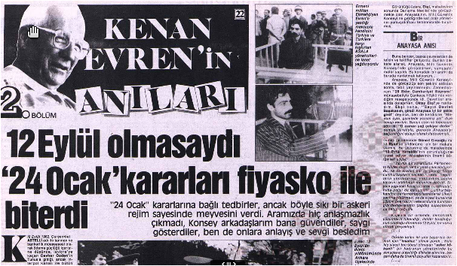
7 Ocak 1991
Milliyet

Slide 7
Türk medyasının sözcüleri 12 Eylül’e tam destek veriyor…
Güneri Cıvaoğlu (Tercüman-4 Ekim 1980): "12 Eylül Harekatı'nı, dünyadaki diğer asker kökenli rejim olayları ile mukayese ettirmeyecek diğer görüntüleri ise yeni yönetimin uygulamalarında buluyoruz. Her geçen gün bir yeni uygar görüntüyü, aşırı davranışlardan kaçınan makul ve kamu vicdanını tatmin eder nitelikte haklı uygulamaları sergilemektedir.
Cüneyt Arcayürek (Hürriyet 21 Şubat 1981): Eğer ordu, 12 Eylül öncesi kendi bünyesinde parçalanmasını, bölünmesini isteyenlerin oyununa gelseydi, komuta zinciri içinde hareket edip ihtilali başaramasaydı, başımıza gelecekleri hiç düşünebiliyor musunuz? Birbirimizi vuracaktık! Bunu hiç unutmayalım, hep düşünelim, bin şükredelim. Türkiye'de işkence olaylarının varlığını inkar etmeyen bir yönetimin, işkenceyi devlet politikası olarak yürüttüğünü söyleyecek veya ima edecek insafsız çıkacak mıdır, bunu çok merak ediyorum
Mehmet Barlas (Milliyet-14 Kasım 1983): Cumhurbaşkanı Evren, 10 Kasım'da Anıtkabir Defterine duygularını yazarken, ‘Demokratik parlamenter sisteme geçiş sınavını başardık’ müjdesini vermektedir Atamıza.. Bir insan yürekten bunun sevincini duymasa, böyle bir ifadeyi seslendirir mi?"

Slide 8
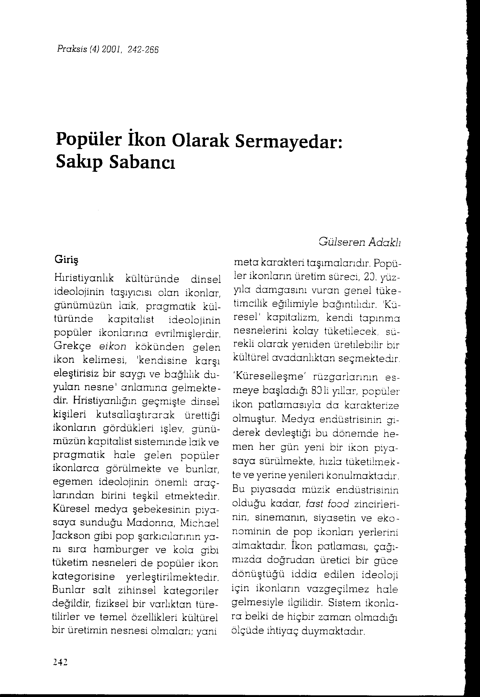
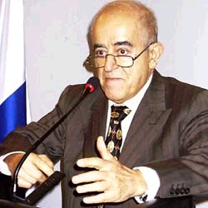
Notes:
8

Slide 9
Türkiye’de yeni sağ…
Türkiye'de yeni sağ çeşitli geleneksel unsurlarla ve onun ideolojik çekimiyle varlığını sürdürmüştür.
Fakat aynı zamanda yeni sağ Türkiye’de şu yeni değerlerle harmanlanmıştır:
anti-devletçilik,
özelleştirme,
liberal-rekabetçi bireycilik
İslamcı kapitalist serbest girişimcilik
Notes:
9
Muharrem tünay

Slide 10
Tarz-ı hayat’tan lifestyle’a – Rifat N. Bali
1980 sonrası dönemin kültür iklimine damgasını vuran bazı unsurlar:
Burjuvazinin toplumsal meşruiyeti
Ekonomi vurgusunun siyaset vurgusuyla yer değiştirmesi
Amerikancılık
Tüketimcilik
Bireycilik ( “yaşam tarzı” vurgusu, konformizm, vb.)
Yeni sınıfsal kategoriler (“yeni aristokrasi”, “prensler”, vb.)
Medya bombardımanı
Toplumsal muhalefetin buharlaşması vb.
Notes:
10
10

Slide 11
“Yeni/eski, eylem/söz, çağdaş/çağdışı dikotomileri üzerine yükselen Özalcı retorik, sermaye cephesinde TÜSİAD ve onun en popüler temsilcisi olan Sakıp Sabancı ile tekamül etmiştir. Sakıp Sabancı’nınki, Türkiye’de bir işadamının nasıl olup da kültür endüstrisinin önemli bir figürü haline geldiğinin çarpıcı bir öyküsüdür. 80’li yıllarda ivme kazanan ekonomik, politik ve ideolojik dönüşümlerin uğrağında bir işadamı, en popüler şarkı-türkücüleri, mankenleri, futbolcuları sollayıp televizyon ve gazetelerde en çok boy gösteren popüler bir ikona dönüşmüştür.”
(Adaklı, 2001)

Slide 12
(Demirel ve Sözen, 2013: 172)

Slide 13
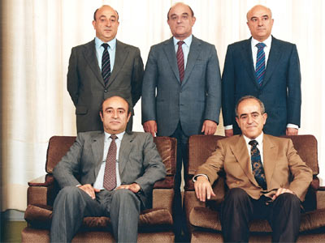
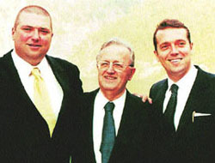
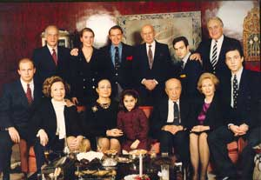
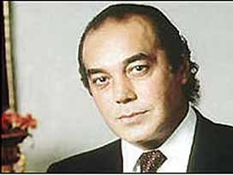
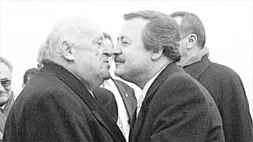
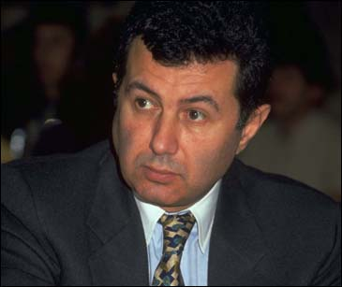
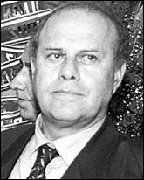
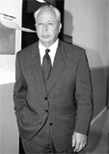
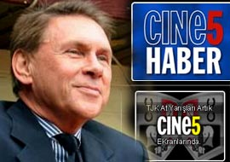
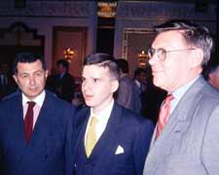
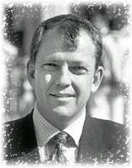
Koç’lar, Sabancı’lar ve yükselen yeni zenginler
Özdemir-Şevket-Erol-
Hacı-Sakıp
Sabancı
Asil Nadir
Koç Ailesi
Uzanlar
Cavit Çağlar
Aydın Doğan
M.E. Karamehmet
Demirel’in “aile” fotoğrafı
Erol Aksoy
Karamehmet, Ilıcak, Aksoy
Korkmaz Yiğit
Kamuran Çörtük
Dinç Bilgin
Notes:
13
Demirel'in cumhurbaşkanlığı döneminde çektirdiği ‘aile fotoğrafı’ndan tüm yapraklar dökülse de hemen hemen herkesin yaptığı yanına kar kaldı. Cavit Çağlar İnterbank’ı, Yahya Murat Demirel ile Şevket Demirel Ege Bank’ı, Kamuran Çörtük Bayındır Bank’ı batırdı. Demirel’in kayınbiraderi Ali Şener'in adı arsa yolsuzluğuna karıştı. 9'uncu Cumhurbaşkanı Süleyman Demirel'in 1999 sonbaharında çektirdiği ve "Bu, bizim ailemiz" dediği fotoğrafta "manevi oğulları" olarak nitelendirdiği ve bankasının içini boşaltmakla suçlanan İnterbank'ın eski sahibi Cavit Çağlar, Demirel'e yakınlığından dolayı bir çok ihale aldığı ileri sürülen Kamuran Çörtük yer alıyordu. Ayrıca fotoğrafta yer alan Demirel'in kayınbiraderi Ali Şener de Çörtük'le olan yakınlığıyla tanınıyordu. Bir dönem aniden zengin olup holding kuran ve aldıkları bankaların içini boşaltarak şirketlerine aktaran bu batık banka patronları bir zamanlar Demirel’in aile fotoğrafına giren çok özel http://ikokmen.blogcu.com/4270361/
kişiliklerdi. Toplumda bu aile fotoğrafındaki isimlerin artık hiç mi hiç itibarları kalmadı. Büyük kısmı kanundan kurtulmanın yolunu buldu. Ortak yönleriyse devlete milyarlarca dolarlık borcu yıktıktan sonra ortalıktan kaybolmaları oldu. Tarihe Demirel zenginleri olarak geçen bu isimlerin peşine düşmek isteyenlere ise hala bazı güçler engel oluyor.

